Slide 1
Compliment aux auteurs de Dent d'Ours
Messieurs,
Nous avons été passionnés par votre bande dessinée et nous sommes heureux de vous rencontrer en personne.
Tout d'abord, le contexte de la Deuxième Guerre Mondiale nous a intéressés, car nous comprenons bien comment les Jeunesses hitlériennes manipulaient les jeunes.
Ensuite, ce qui nous a beaucoup plu, c'est de voir grandir les héros et c'était une bonne idée de jouer sur les couleurs selon l'âge des personnages : quand ils sont jeunes et insouciants, elles sont variées et claires, et quand Max est adulte, elles sont moins variées et plus sombres pour montrer la violence de la guerre.
Enfin, nous avons été impressionnés par le réalisme des dessins : sur les bombes larguées par les avions américains, on peut même lire les messages envoyés aux Nazis !
Nous espérons pouvoir bientôt lire les deuxième et troisième tomes et nous vous souhaitons de gagner de nombreux prix avec cette série !
Les élèves de 5ème B du Collège Agrippa d'Aubigné de Saintes

Slide 2
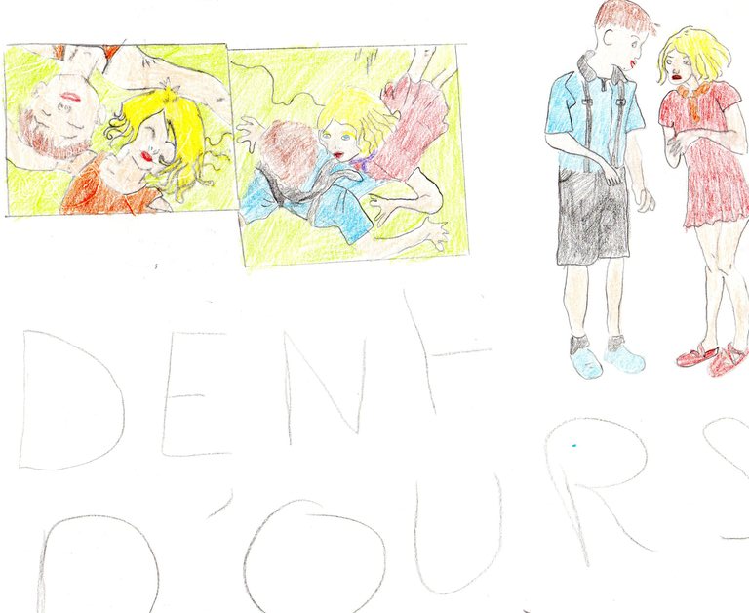

Slide 3
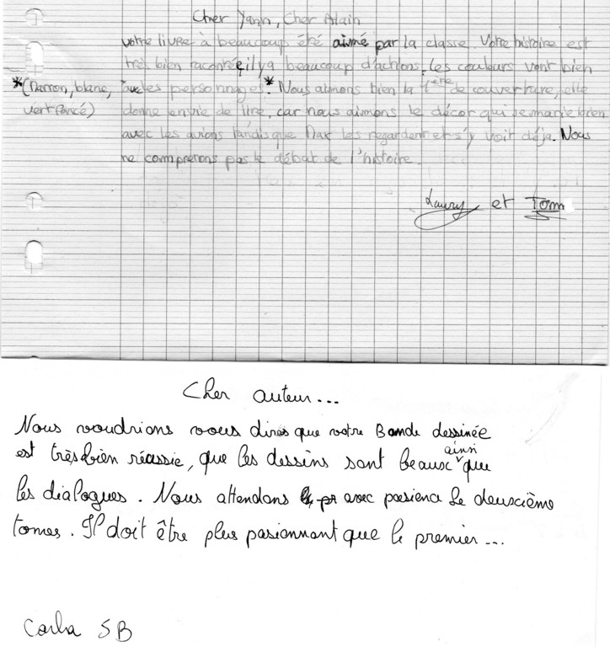

Slide 4
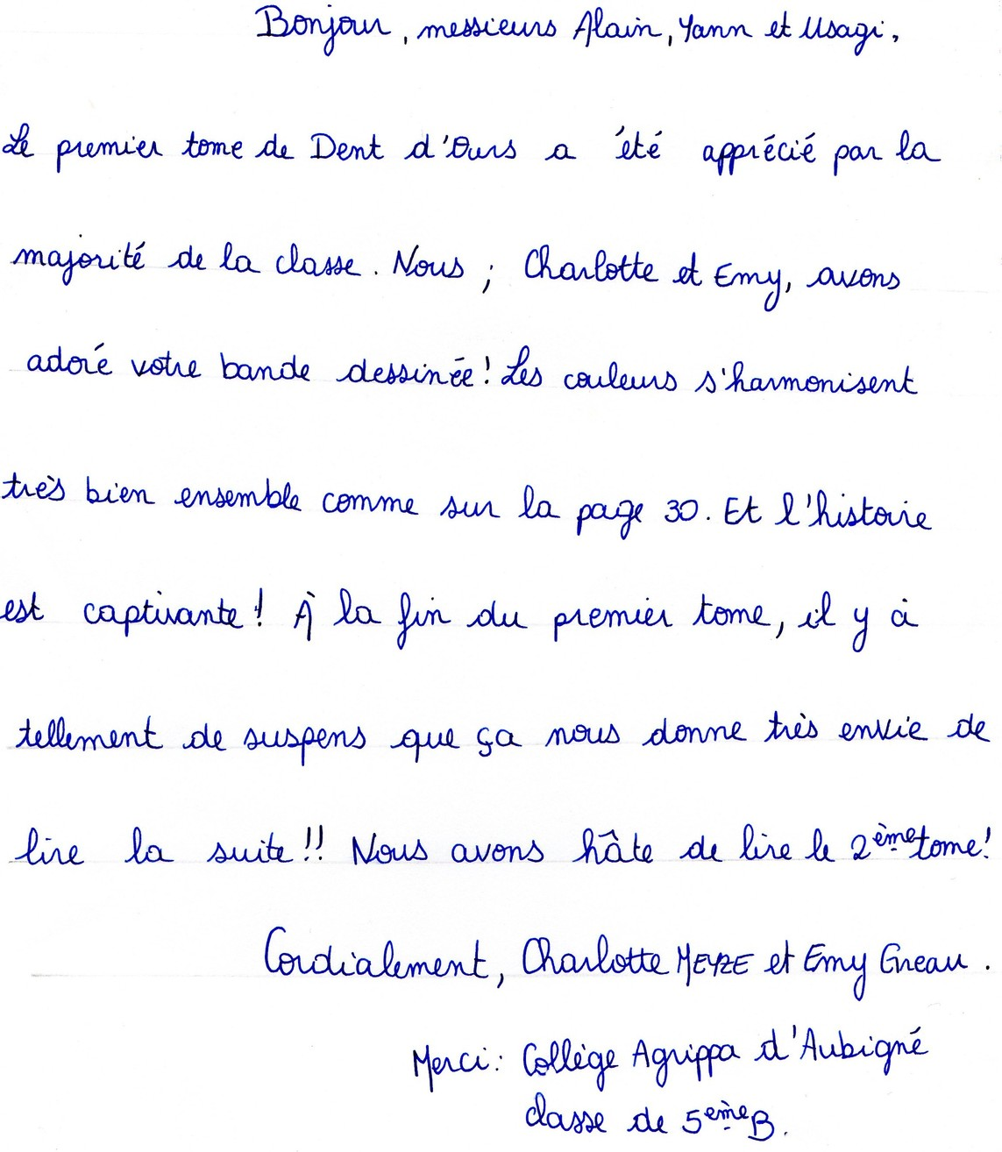

Slide 5
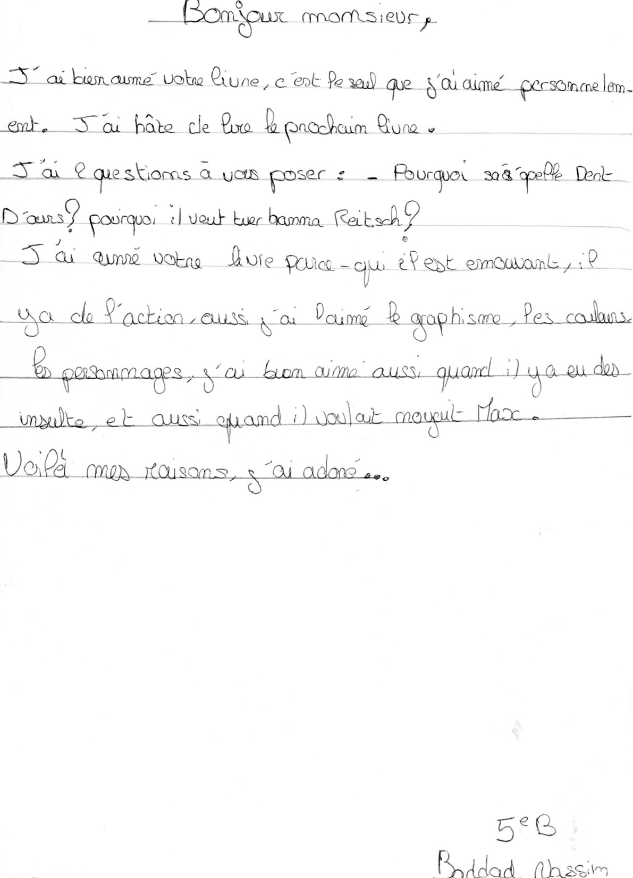

Slide 6
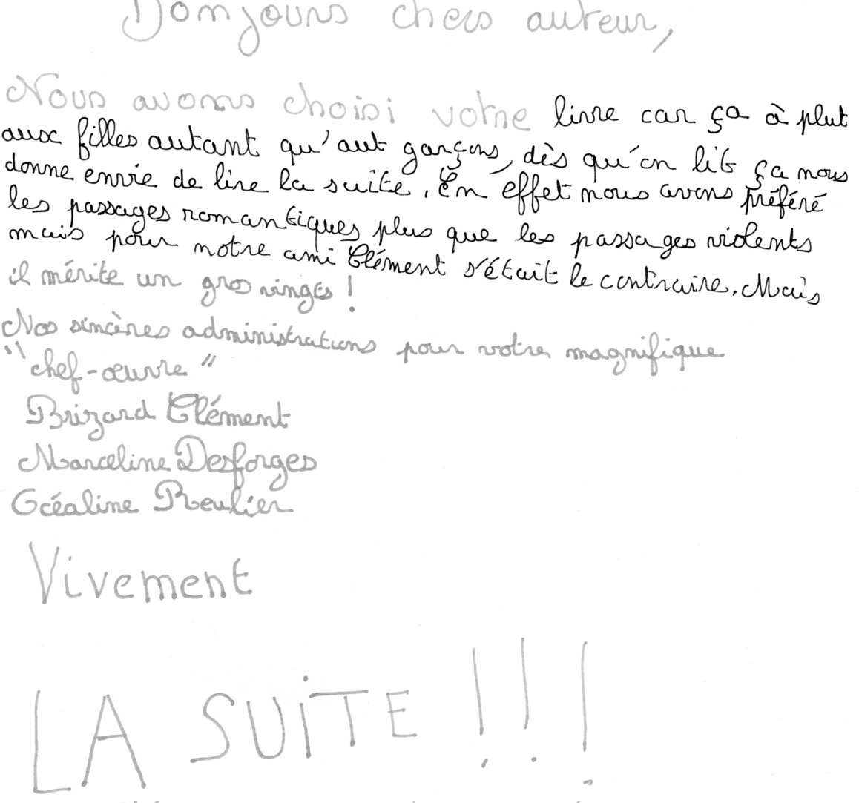

Slide 7
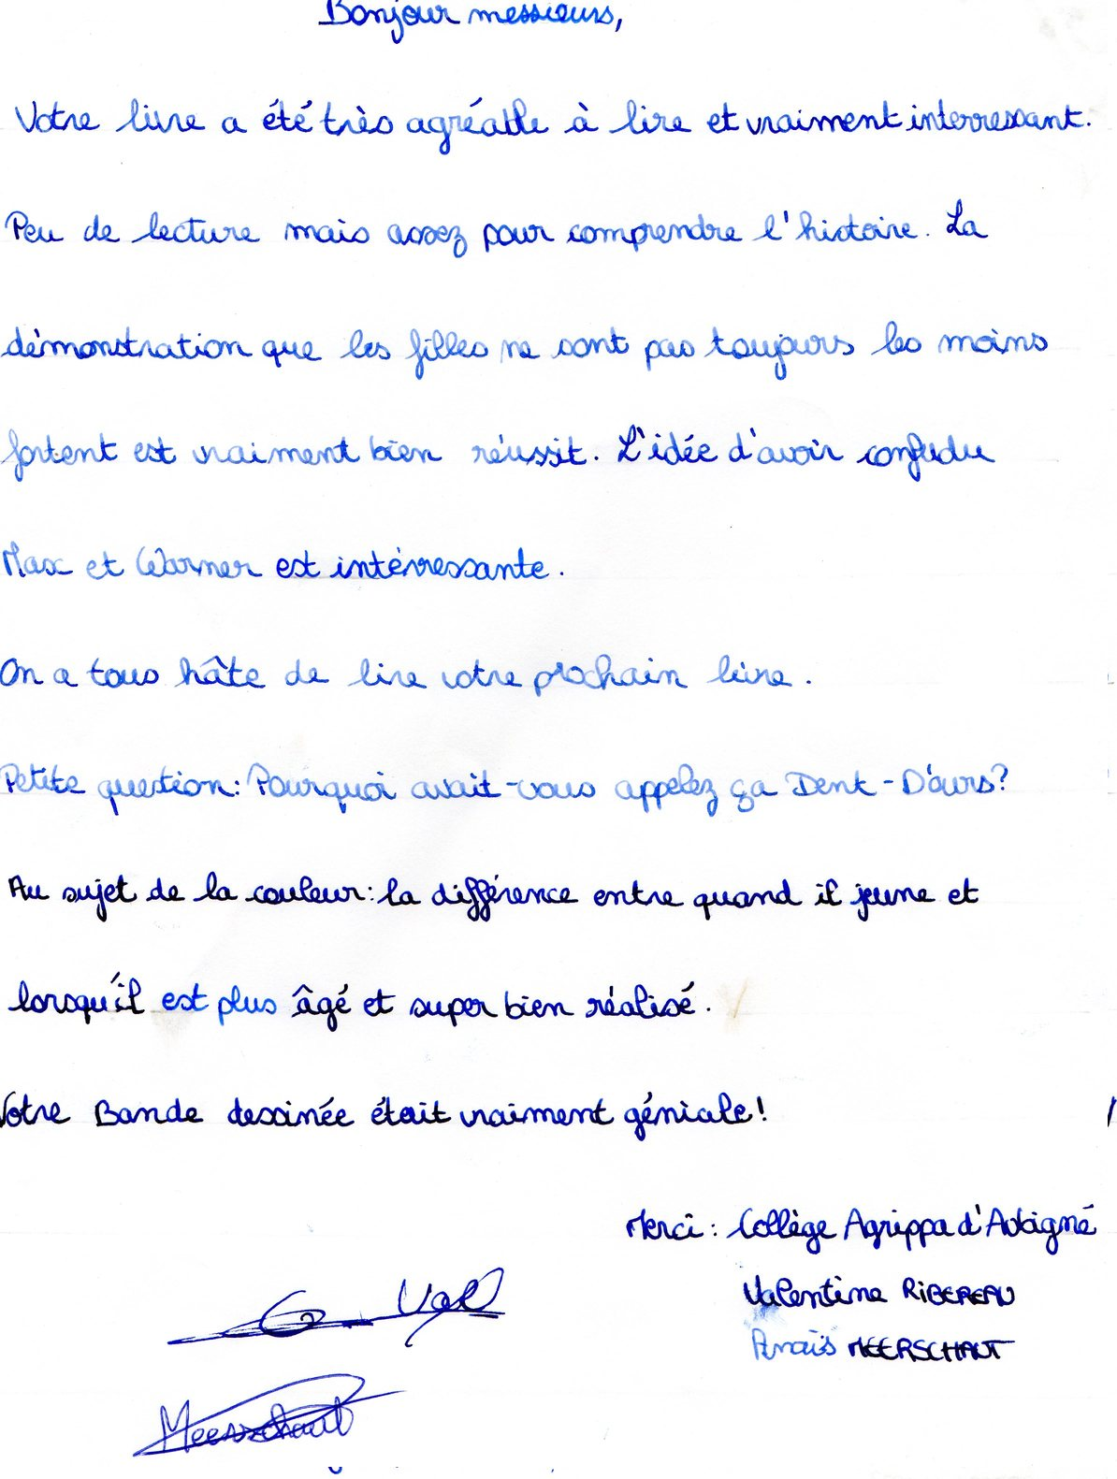

Slide 8
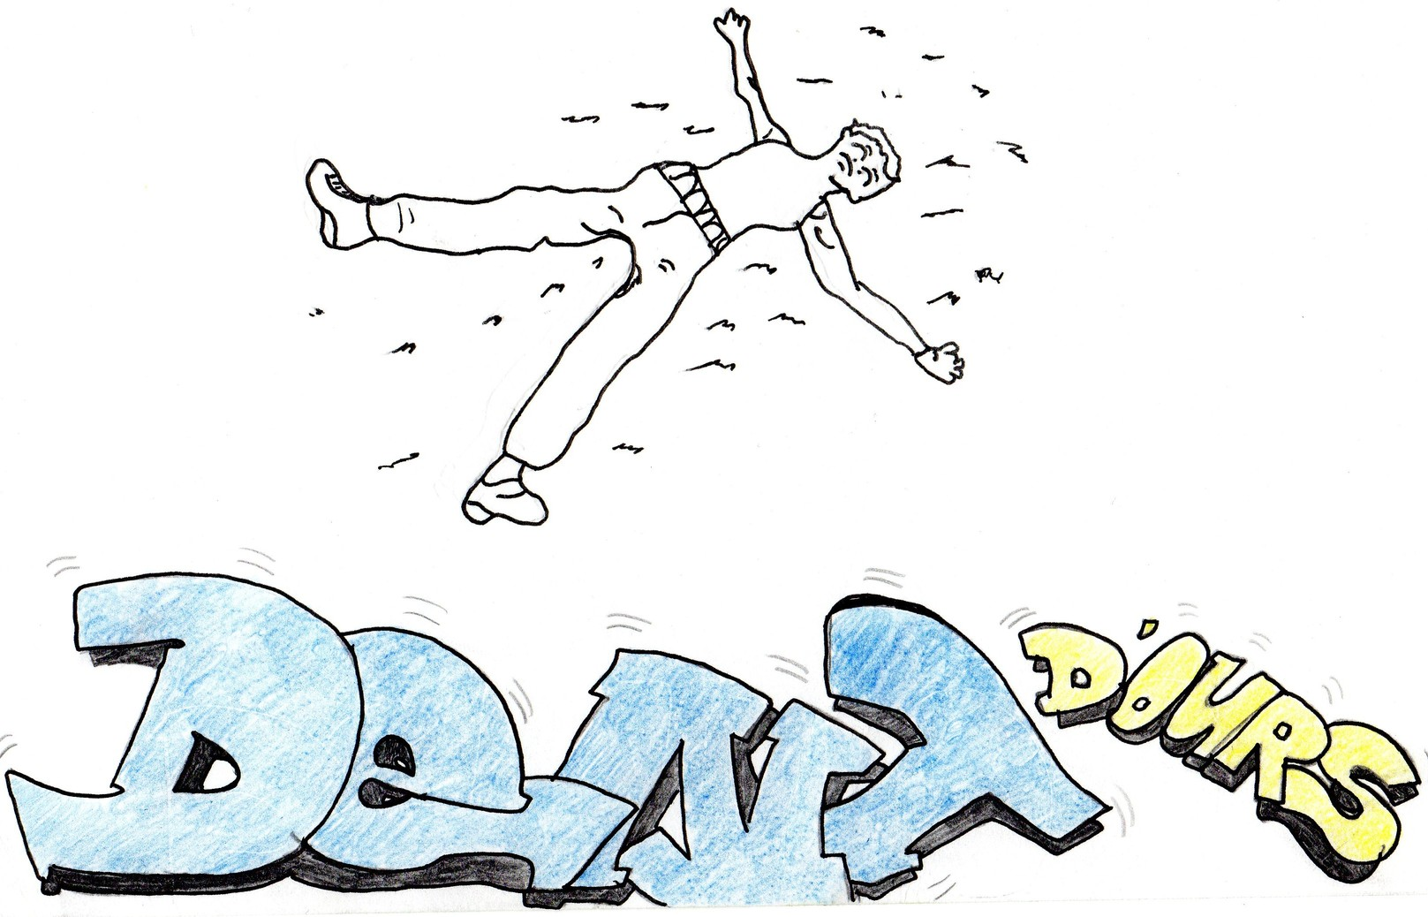

Slide 9
